Slide 2

CENSO Y TALLERES A EMPRENDEDORES DE VENTA DE JUGO DE NARANJA

Slide 3

El censo a los emprendedores en venta de jugo de naranja se realizó en dos etapas:
Censo del 7 y 8 de mayo
Nuevo censo del 9 al 11 de mayo
600 vendedores fueron censados
El sábado 14 de mayo se realizó el taller para los emprendedores (14:00 – 18:00)
Temas:
Saludo e higiene
Emprendimiento
Conocimiento de ordenanzas municipales
Cuidado y buen uso del espacio público
5 aulas en el Colegio Benalcazar
4 aulas en la Unidad Educativa Municipal Quitumbe
2 aulas en la Casa Somos de Cotocollao (Santa Teresa N70-212 y Belisario Torres, una cuadra al sur del Colegio Patrimonio de Humanidad

Slide 4
RESULTADOS TALLER
LUGAR | ASISTENTES | NUEVOS INSCRITOS
Casa Somos - Cotocollao | 41 | 168
Unidad Educativa Municipal Quitumbe | 130 | 396
Unidad Educativa Municipal Benalcazar | 190 | 413
Copias de cédula receptadas por Policía Metropolitana |  | 108
Copias de cédula receptadas por la ACDC |  | 102
Total | 361 | 1.187

Slide 5
RESULTADOS CENSO DE EMPRENDEDORES
ORD. | NOMBRE | EDAD |  |  | GENERO |  | NACIONAL |  | CONADIS |  | TOTAL
 |  | MEN | ADU | 3RA ED | M | F | ECU | EXT | SI | NO
1 | DELICIA | 7 | 36 | 1 | 10 | 34 | 43 | 1 | 2 | 42 | 44
2 | ELOY ALFARO | 3 | 113 | 6 | 45 | 77 | 116 | 6 | 1 | 121 | 122
3 | EUGENIO ESPEJO | 8 | 177 | 4 | 74 | 115 | 188 | 1 | 6 | 183 | 189
4 | LA MARISCAL | 0 | 15 | 0 | 5 | 10 | 15 | 0 | 0 | 15 | 15
5 | LOS CHILLOS | 0 | 14 | 0 | 8 | 6 | 12 | 2 | 0 | 14 | 14
6 | MANUELA SAENZ | 0 | 103 | 0 | 44 | 59 | 103 | 0 | 0 | 103 | 103
7 | QUITUMBE | 3 | 62 | 8 | 32 | 41 | 68 | 5 | 3 | 70 | 73
8 | TUMBACO | 0 | 11 | 0 | 5 | 6 | 11 | 0 | 1 | 10 | 11
9 | CALDERON | 5 | 24 | 0 | 11 | 18 | 28 | 1 | 0 | 29 | 29
TOTAL |  | 26 | 555 | 19 | 234 | 366 | 584 | 16 | 13 | 587 | 600

Slide 6
DATOS POR ADMINISTRACIÓN ZONAL

Slide 7
RESULTADOS CENSO DE EMPRENDEDORES
CARNET CONADIS
NACIONALIDAD

Slide 8
RESULTADOS CENSO DE EMPRENDEDORES
GENERO
EDAD

Slide 9
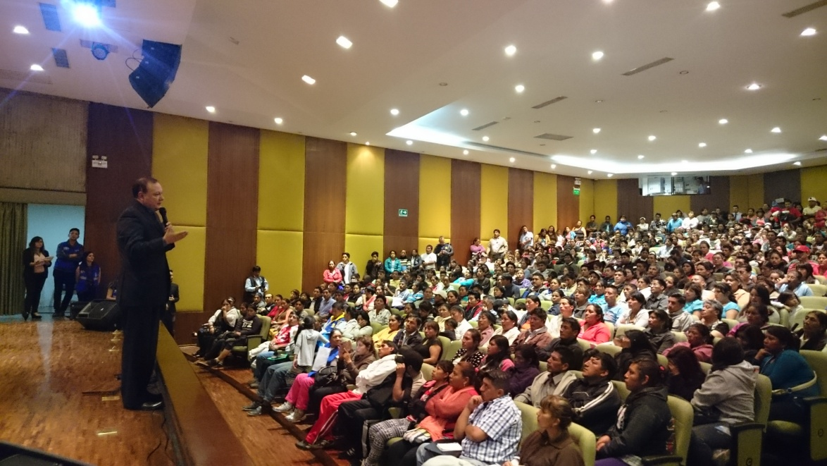
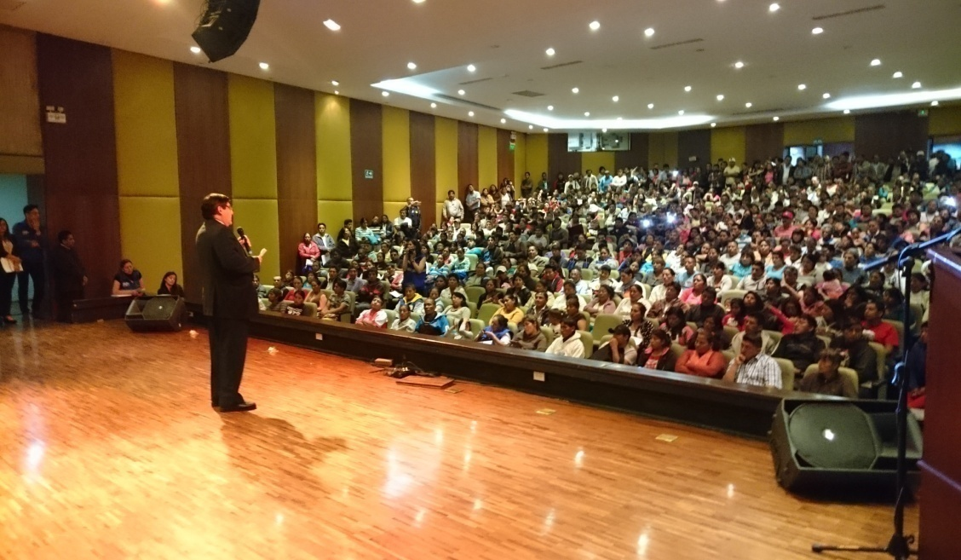
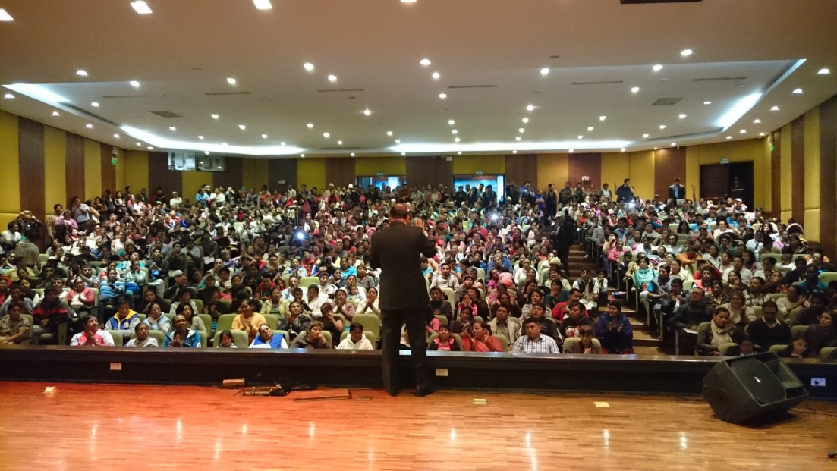
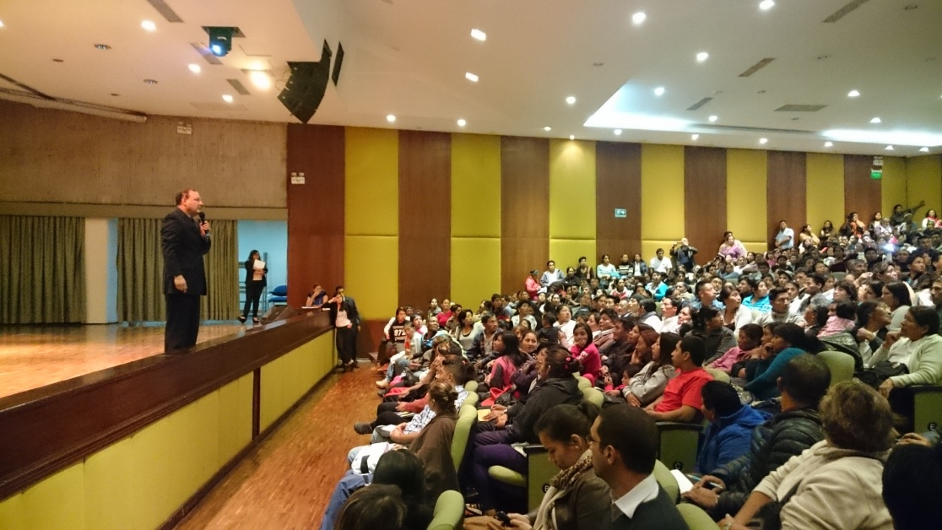
REUNIÓN CON EMPRENDEDORES EL LUNES 9 DE MAYO

Slide 10
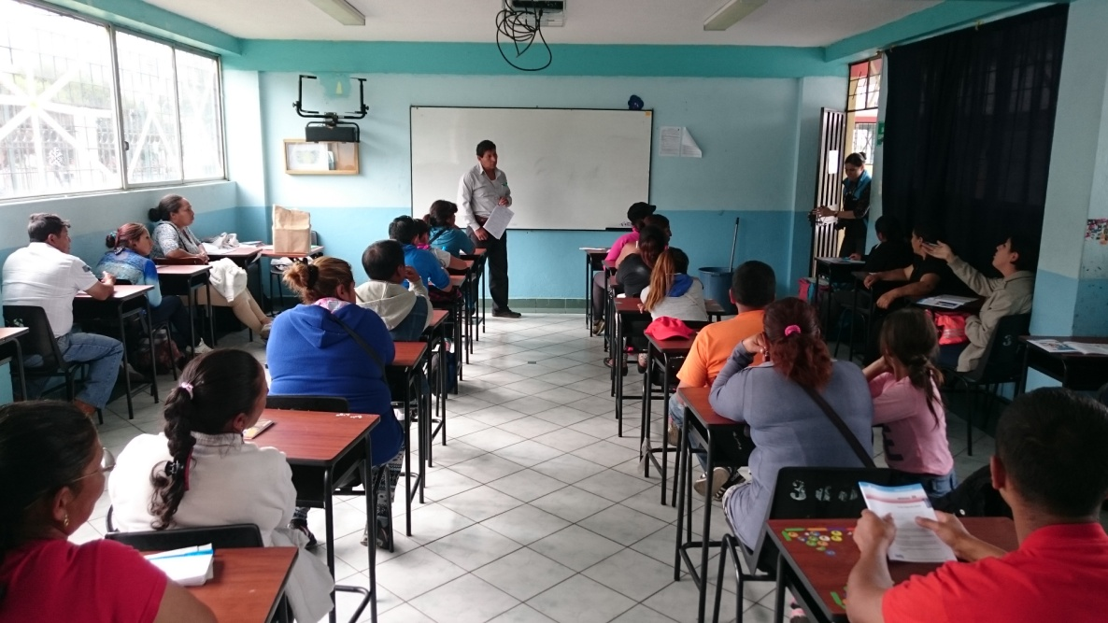
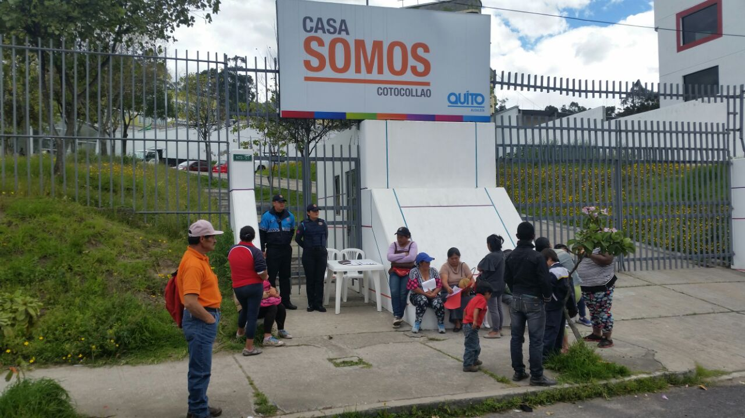
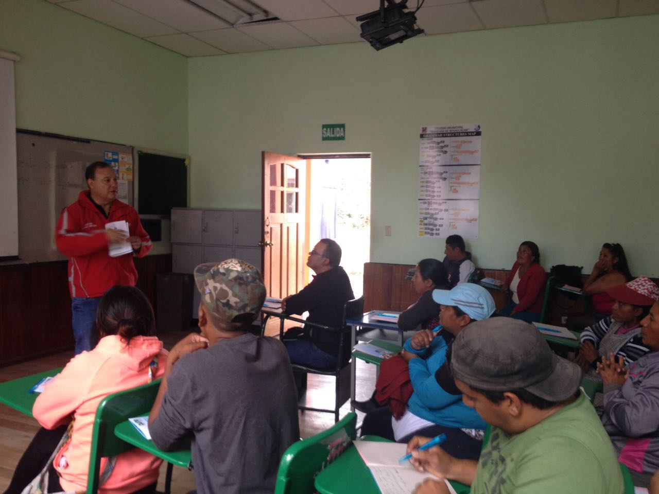
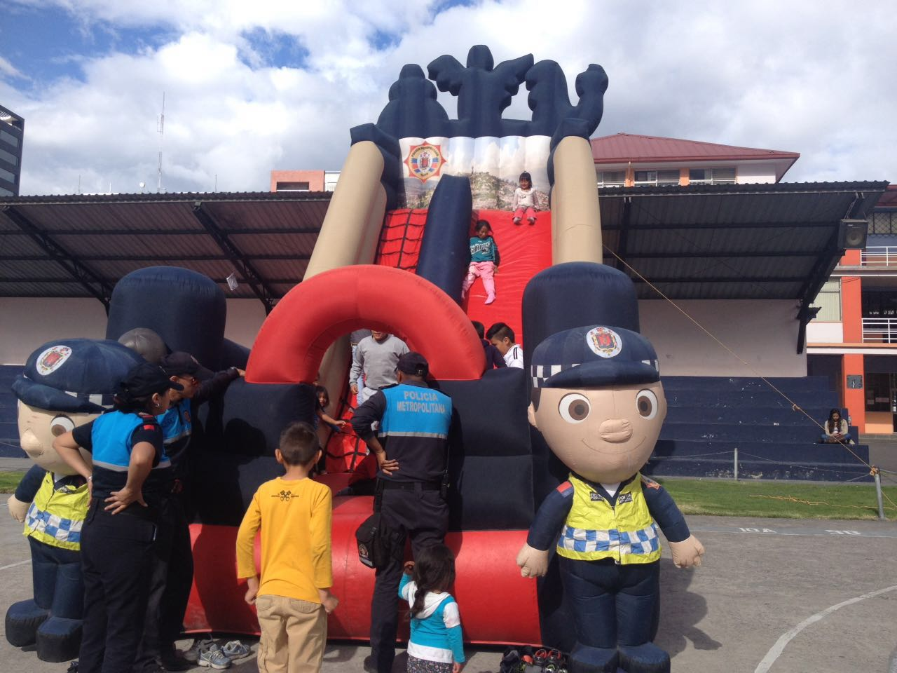
TALLER SÁBADO 14 DE MAYO

